Slide 1

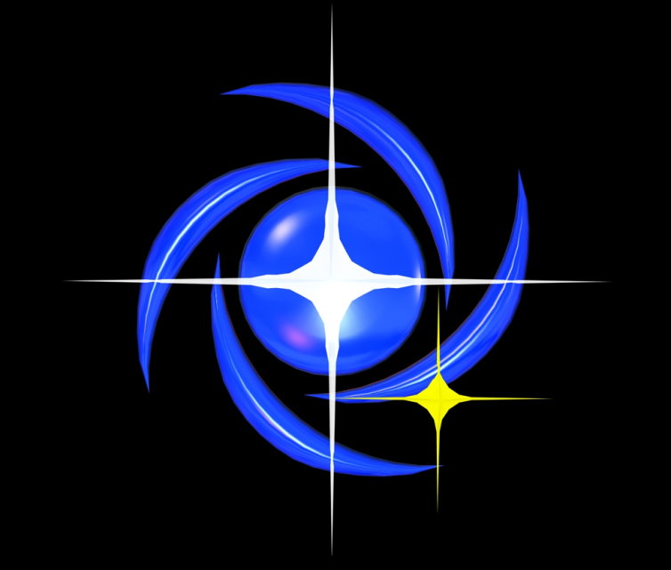

Centro de Divulgação da Astronomia
Observatório Dietrich Schiel
Oficina de
relógio de Sol
André Luiz da Silva
Observatório Dietrich Schiel
/CDCC/USP

Slide 2
1. montando

Slide 3
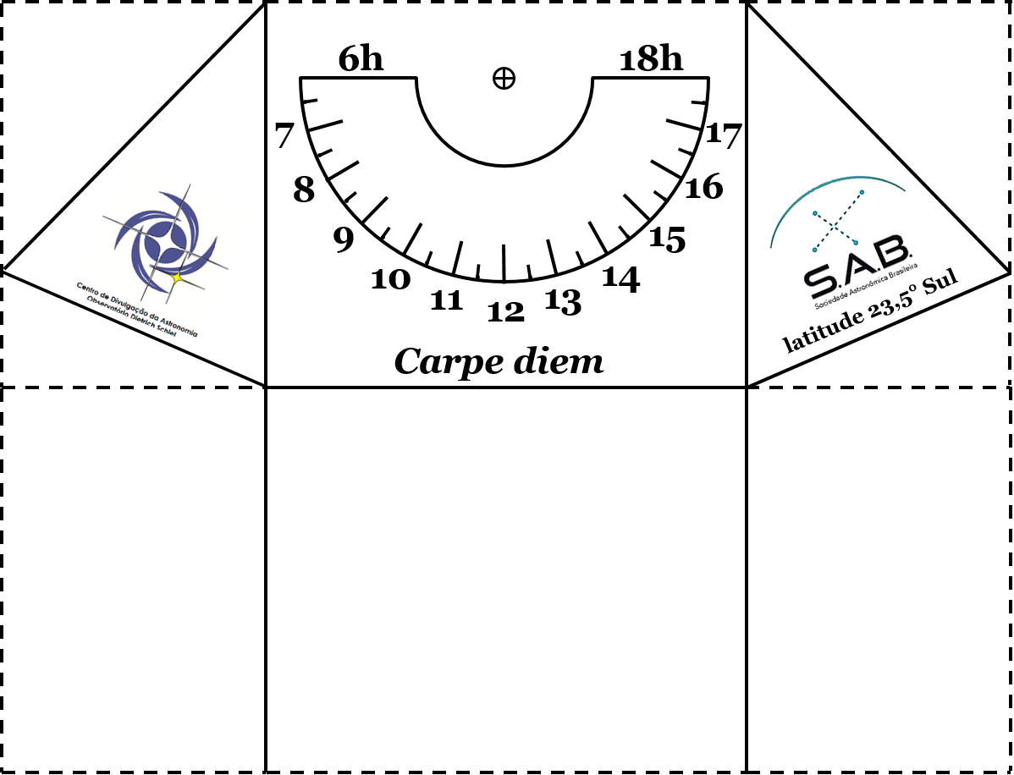
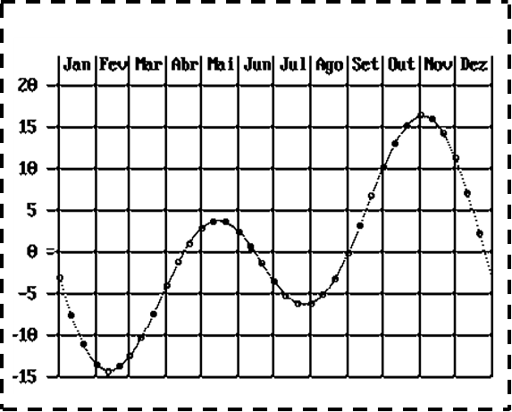
gabarito
Link para gabarito em pdf
Fonte da imagem: André Luiz da Silva/CDA/CDCC/USP

Slide 4
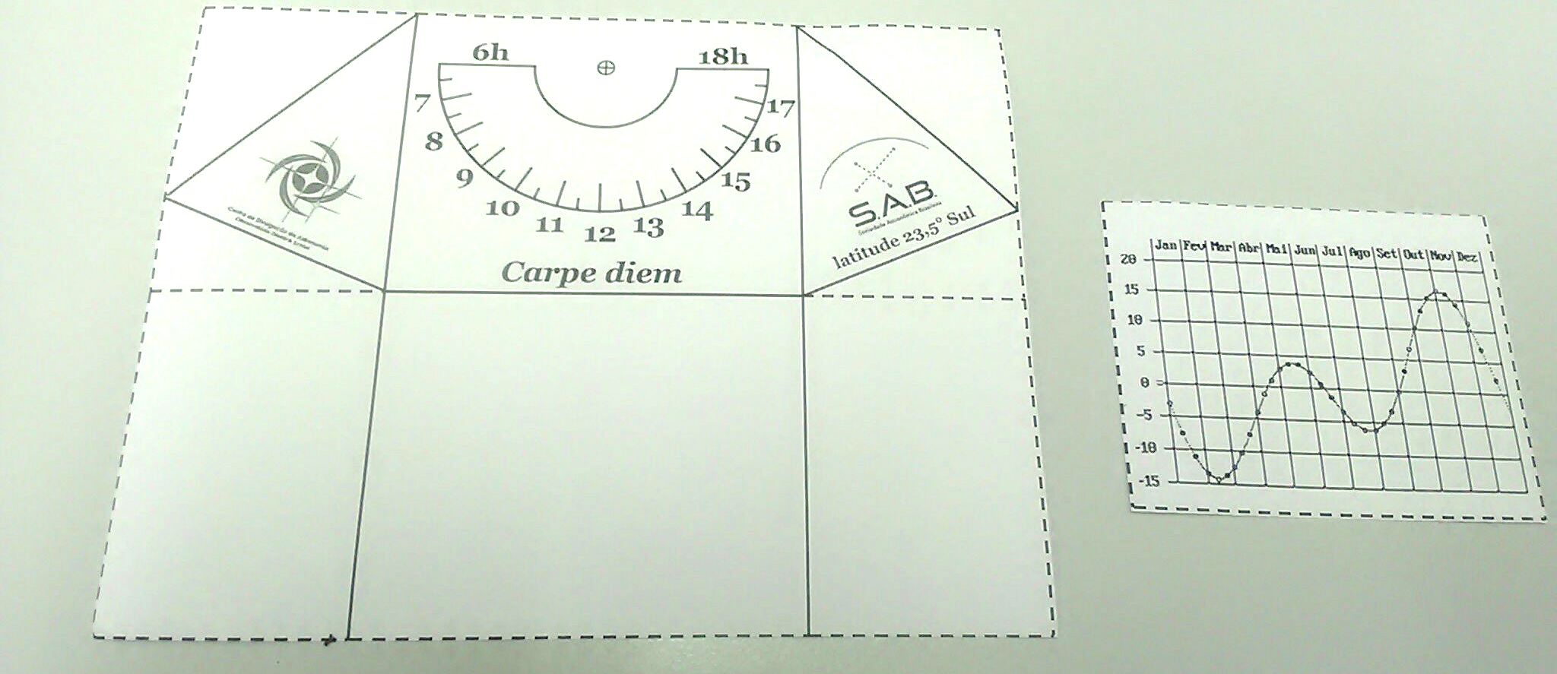
Antes de recortar!
Recortar:
Dobrar:
Fonte da imagem: André Luiz da Silva/CDA/CDCC/USP

Slide 5
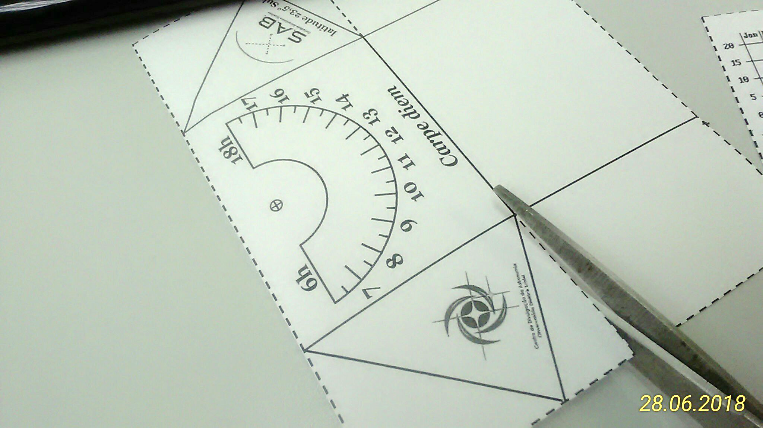
Atenção: corte crítico!
Fonte da imagem: André Luiz da Silva/CDA/CDCC/USP

Slide 6
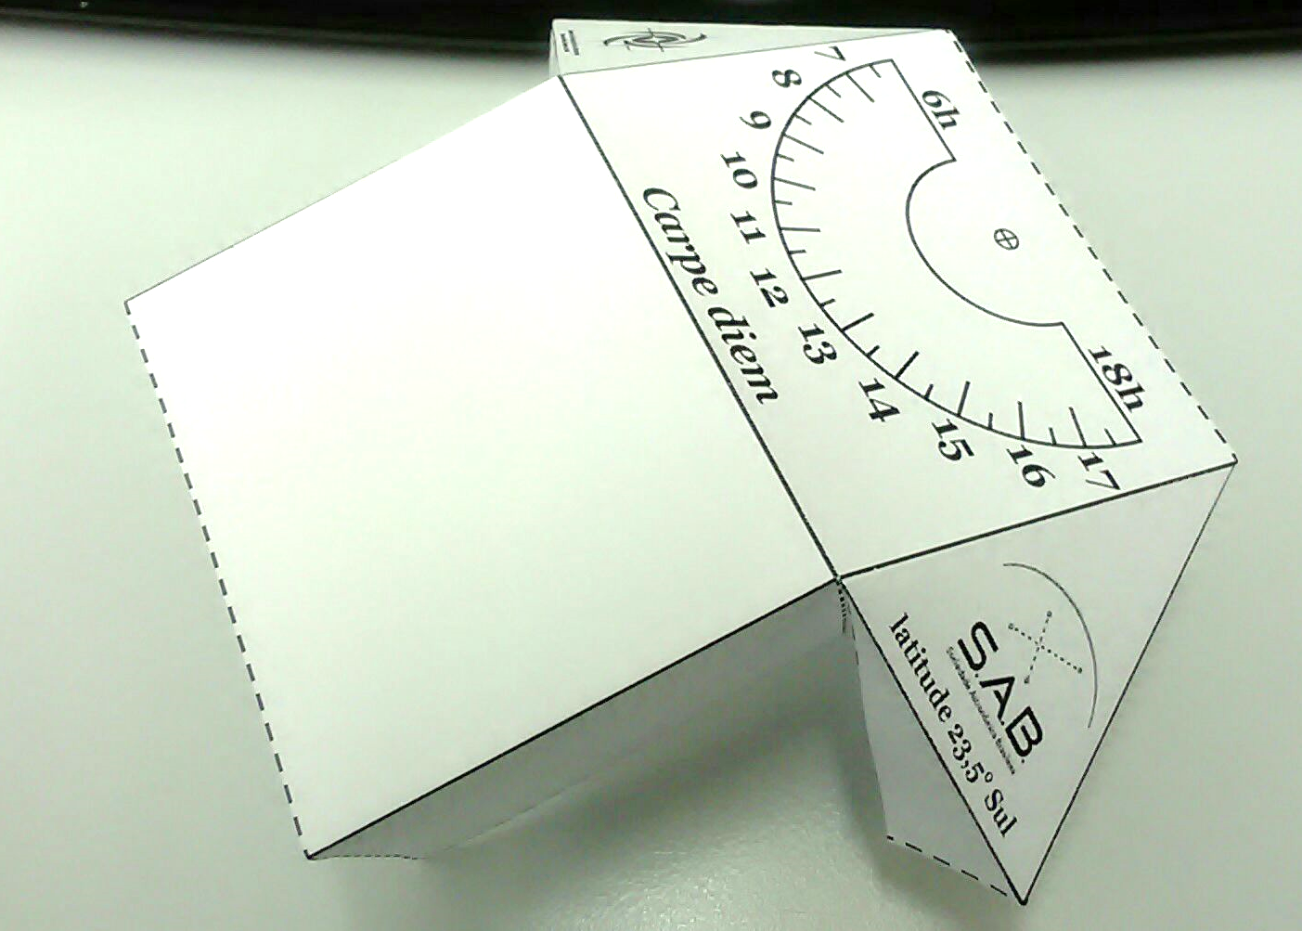
Dobras
Fonte da imagem: André Luiz da Silva/CDA/CDCC/USP

Slide 7
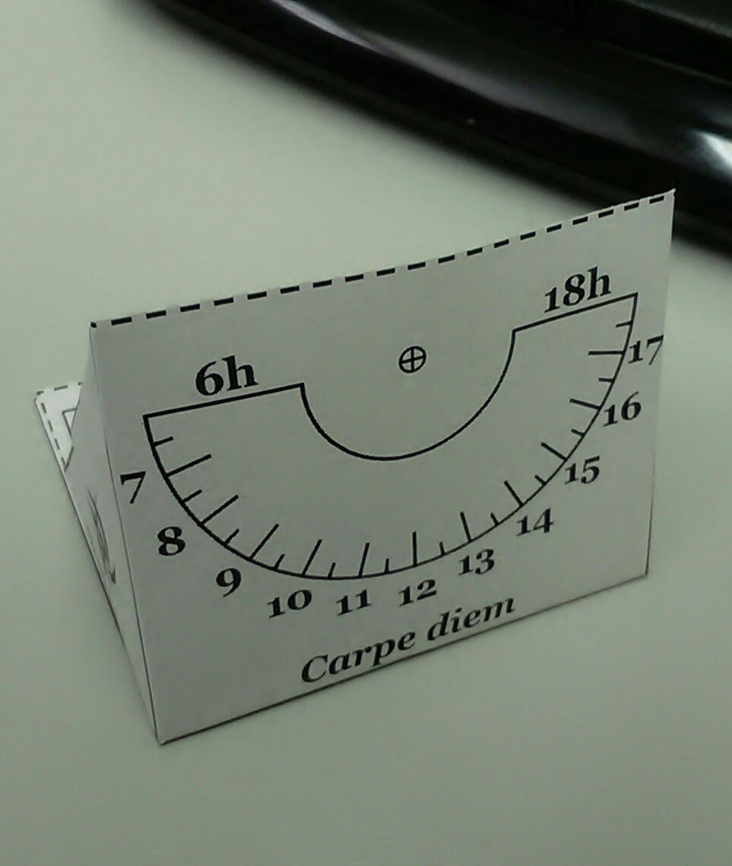
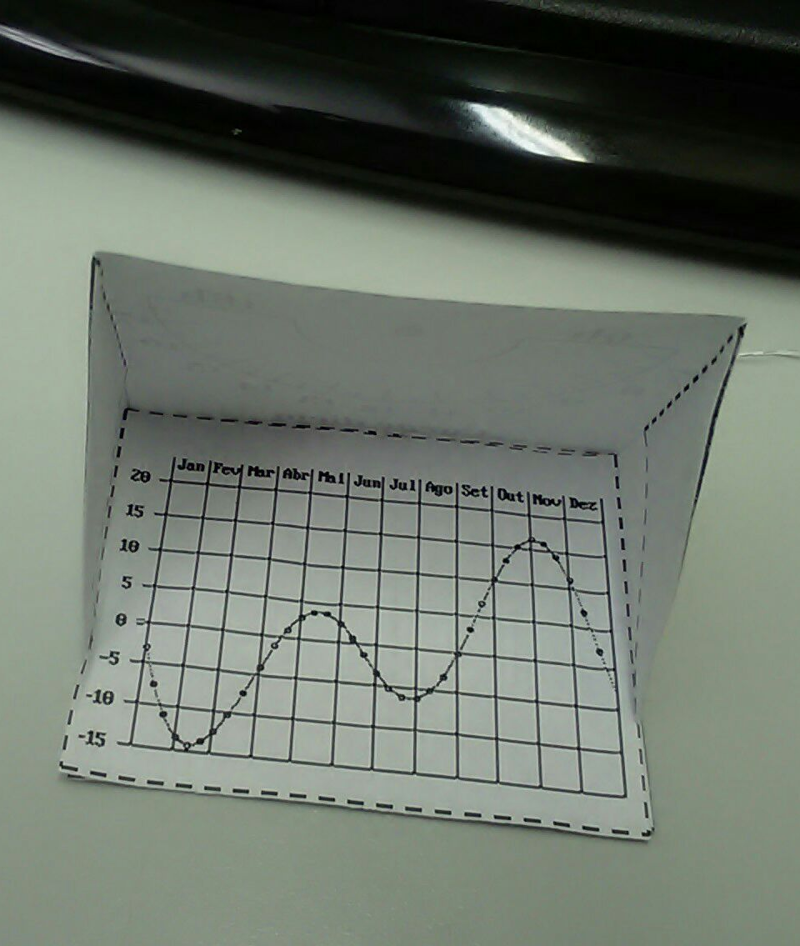
Após a colagem
Fonte da imagem: André Luiz da Silva/CDA/CDCC/USP

Slide 8
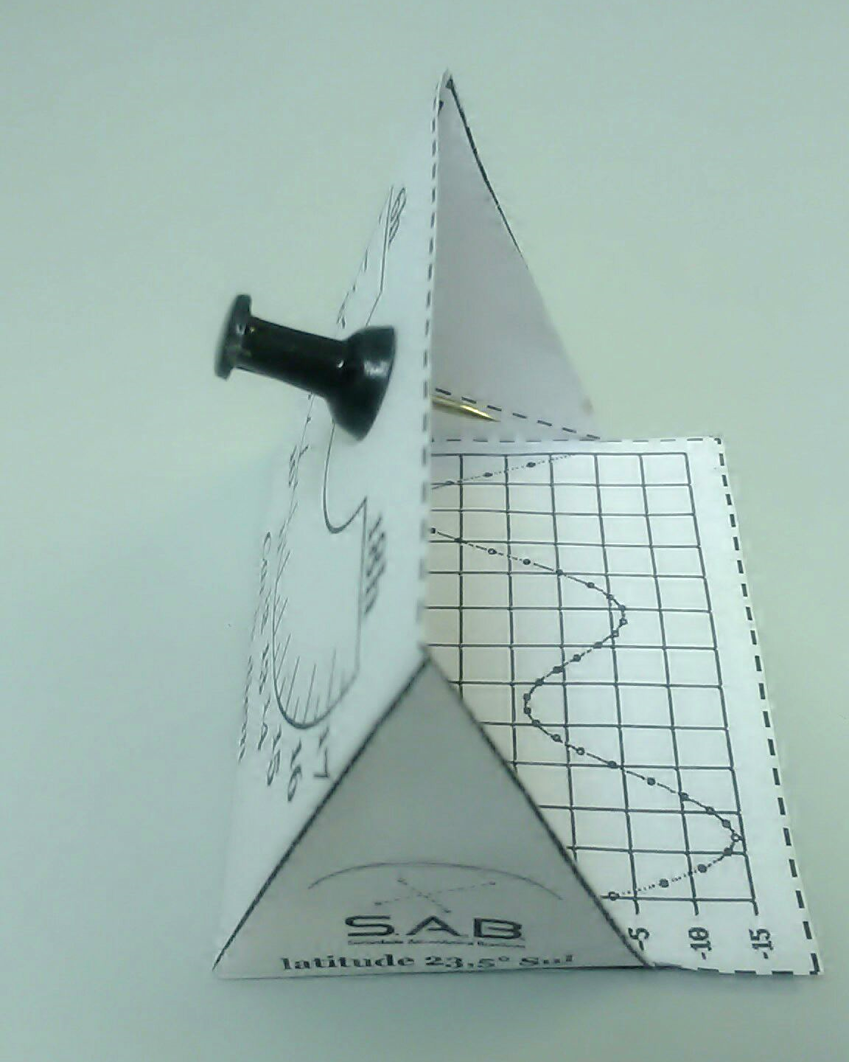
Forma final: Outono-Inverno
Fonte da imagem: André Luiz da Silva/CDA/CDCC/USP

Slide 9
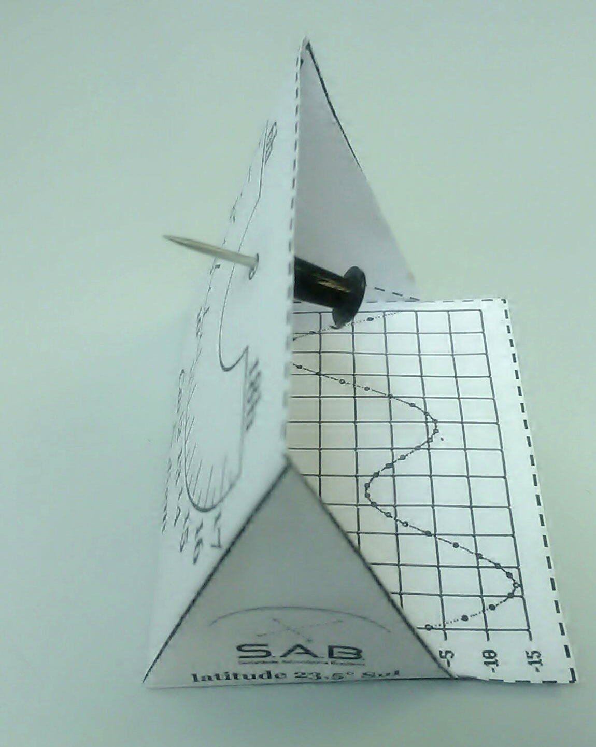
Forma final: Primavera-Verão
Fonte da imagem: André Luiz da Silva/CDA/CDCC/USP

Slide 10
2. Posicionando

Slide 11
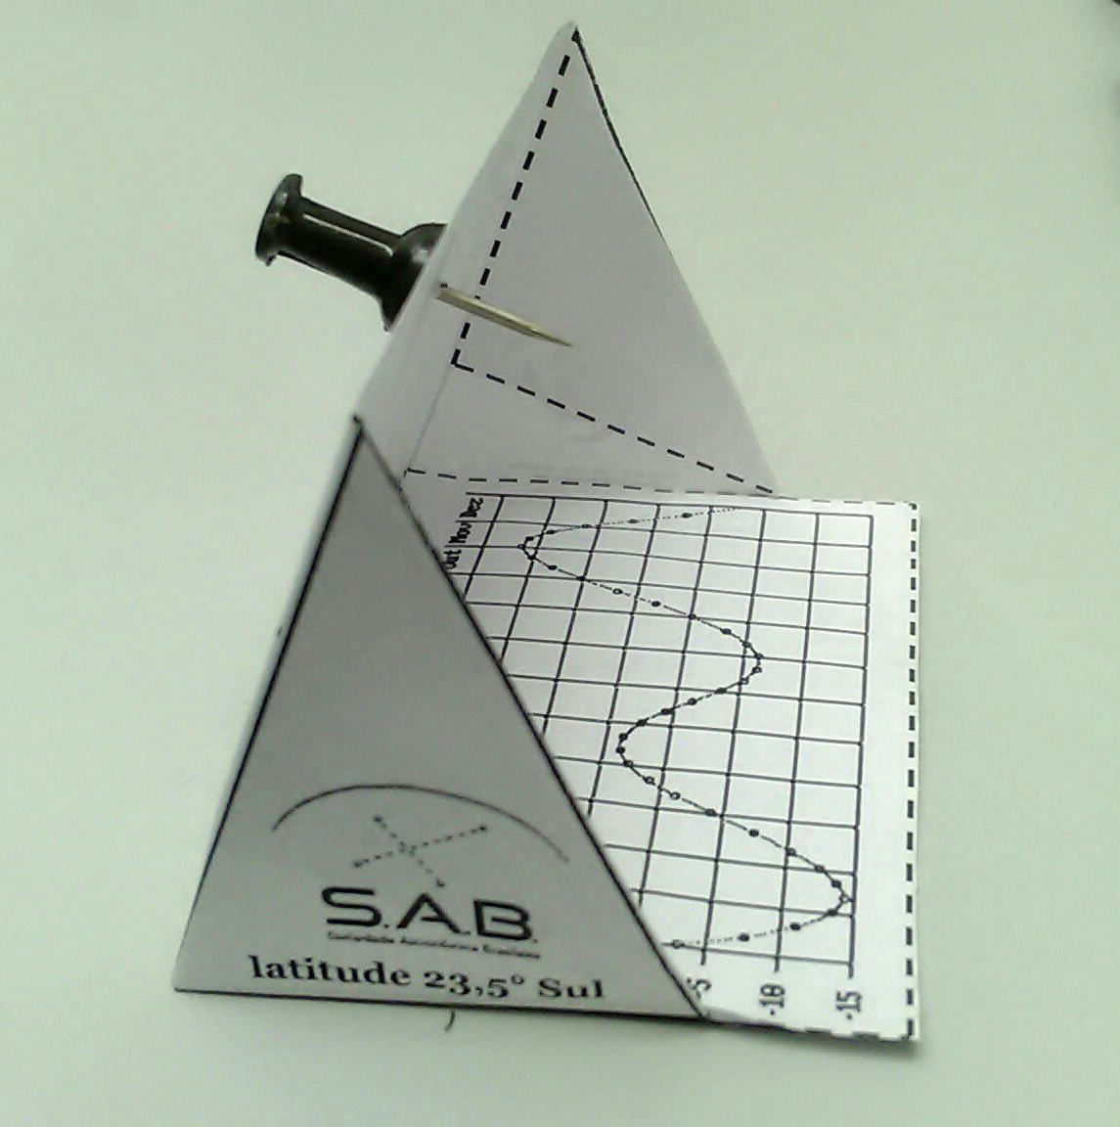
Direções
φ = latitude
φ
Direção
horizontal
Para o ponto cardeal Sul
Fonte da imagem: André Luiz da Silva/CDA/CDCC/USP

Slide 12
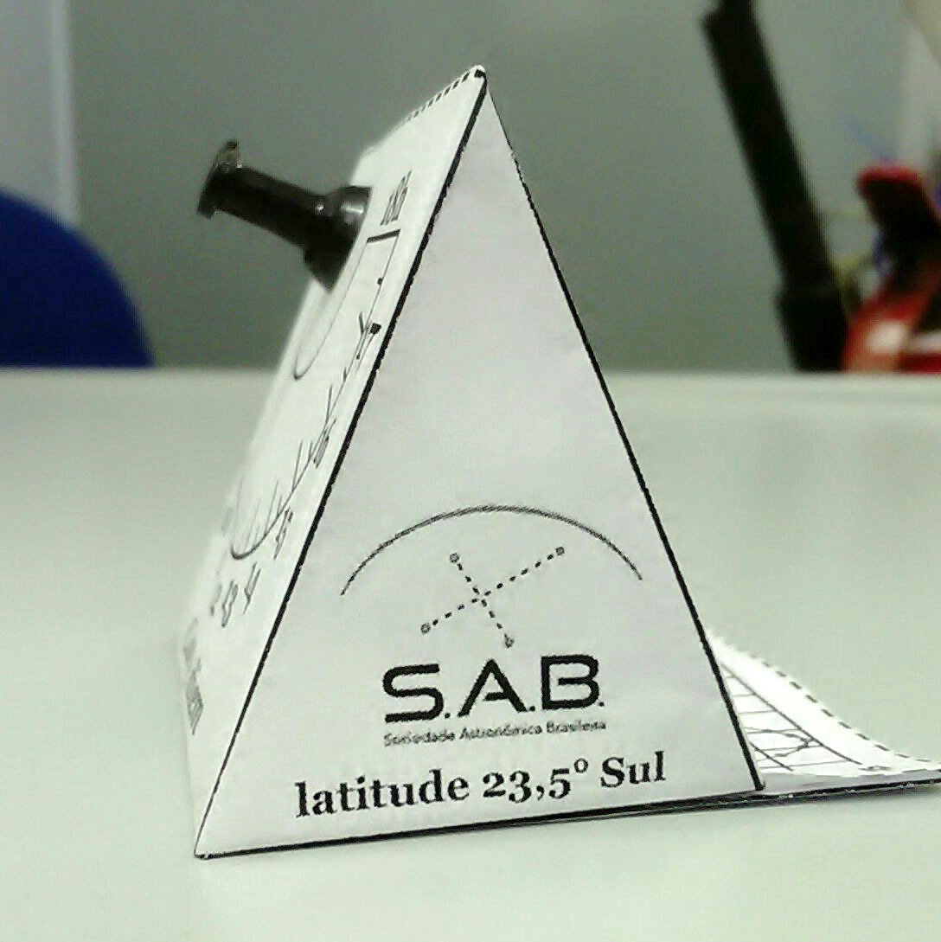
Direções
φ = latitude
φ
Para o Ponto Cardeal Sul
Direção horizontal
Fonte da imagem: André Luiz da Silva/CDA/CDCC/USP

Slide 13
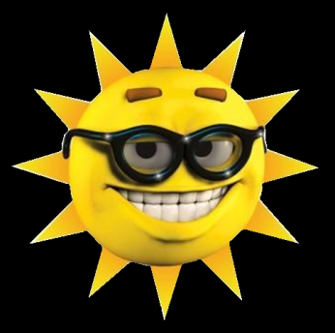
O horizonte e os pontos cardeais
Lado onde o Sol se põe
S
L
O
Lado onde o Sol nasce
N
Esfera Celeste
Crédito da imagem do Sol: http://wwwdevinin.blogspot.com/ esfera celeste: André Luiz da Silva/CDA/CDCC/USP

Slide 14
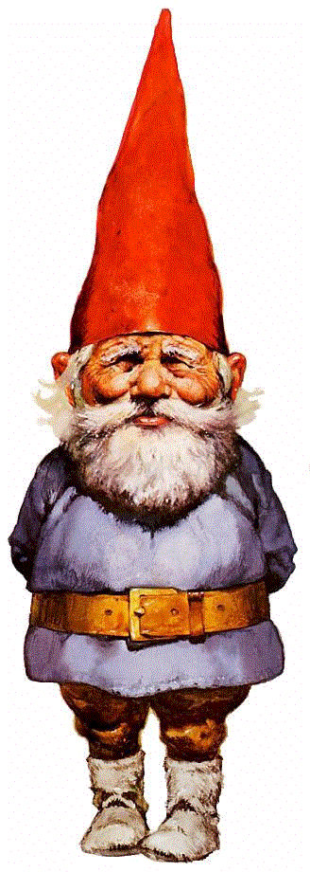
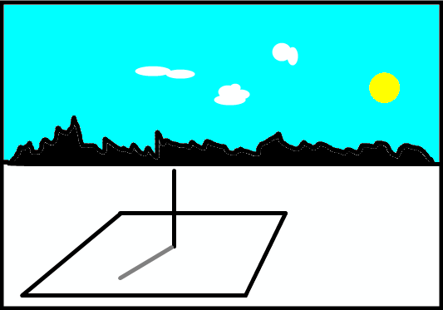
Método 1: gnômon
Gnômon não é gnomo!
≠
Crédito das imagens: à esquerda: http://www.intermatica.org; à direita: www.aprendizesdawicca.blogspot.com

Slide 15
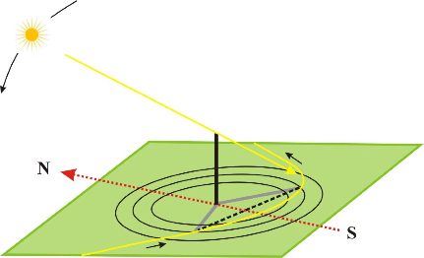
Método do gnômon
Crédito da imagem: http://relogiosdesol.blogspot.com

Slide 16
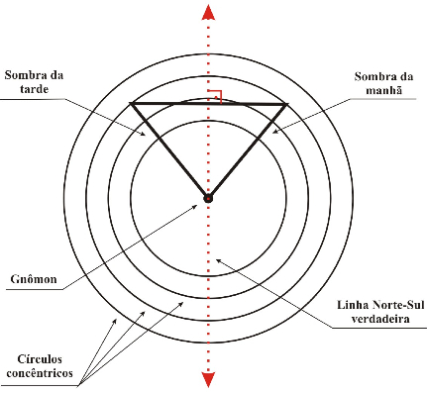
Método do gnômon
S
L
O
N
Crédito da imagem: http://relogiosdesol.blogspot.com

Slide 17
Método 2: usando a bússola
12°
Eixo magnético
Eixo de rotação
Polo Norte
Geográfico
Polo Norte
Magnético
Crédito da Imagem: André Luiz da Silva CDA/CDCC/USP baseada em figura de “O Céu que nos Envolve” Enos Picazzio (Editor e Coordenador).

Slide 18
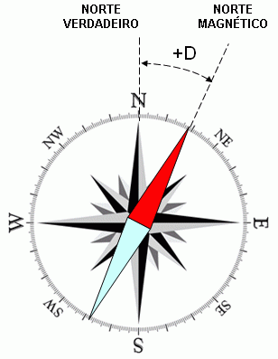
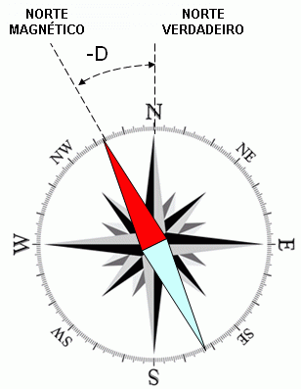
Declinação magnética
Declinação magnética positiva
Declinação magnética negativa
Fonte da imagem: http://www.heliodon.com.br/calcular_declinacao_2.html

Slide 19
Na cidade de São Paulo
N
D_{SP}≈ -21°
Fonte da imagem: https://www.ngdc.noaa.gov/geomag-web/?useFullSite=true

Slide 20

Método 3: usando a hora corrigida
Crédito da Imagem: https://hypescience.com

Slide 21
3. Entendendo

Slide 22
Polo Celeste Norte
Terra
Equador Celeste
Polo Celeste Sul
Figura fora de escala
Crédito: André Luiz da Silva/CDA/CDCC/USP

Slide 23
Polo Celeste Norte

Eclíptica
Terra

Equador Celeste
Polo Celeste Sul
Figura fora de escala
Crédito: André Luiz da Silva/CDA/CDCC/USP

Slide 24
Hemisfério Celeste Norte
Solstício de junho
Equinócio de março

Equador
Celeste
Terra

Equinócio de setembro
Eclíptica
Solstício de dezembro
Hemisfério Celeste Sul
Crédito: André Luiz da Silva/CDA/CDCC/USP

Slide 25
20 de março: Equinócio de Outono – início do Outono HS
21 de junho: Solstício de Inverno – início do Inverno HS
22 de setembro: Equinócio de Primavera – início da Primavera HS
21 de dezembro: Solstício de Verão – início do Verão do HS
Para o ano de 2018

Slide 26
Zonas climáticas da Terra
Calota Polar Ártica
Círculo Polar Ártico
Zona Temperada
Trópico de Câncer
Equador
Zona Tropical
Trópico de Capricórnio
Zona Temperada
Círculo Polar Antártico
Calota Polar Antártica
Crédito: André Luiz da Silva/CDA/CDCC/USP

Slide 27
Visão geocêntrica
Calota Polar Ártica
Círculo Polar Ártico
Trópico de Câncer
equinócio de março
Equador
Trópico de Capricórnio
Círculo Polar Antártico
Calota Polar Antártica
Figura fora de escala
Crédito: André Luiz da Silva/CDA/CDCC/USP

Slide 28
Visão geocêntrica
Calota Polar Ártica
Círculo Polar Ártico
solstício de junho
Trópico de Câncer
Equador
Trópico de Capricórnio
Círculo Polar Antártico
Calota Polar Antártica
Figura fora de escala
Crédito: André Luiz da Silva/CDA/CDCC/USP

Slide 29
Visão geocêntrica
Calota Polar Ártica
Círculo Polar Ártico
Trópico de Câncer
Equador
Trópico de Capricórnio
equinócio de setembro
Círculo Polar Antártico
Calota Polar Antártica
Figura fora de escala
Crédito: André Luiz da Silva/CDA/CDCC/USP

Slide 30
Visão geocêntrica
Calota Polar Ártica
Círculo Polar Ártico
Trópico de Câncer
Equador
Trópico de Capricórnio
Círculo Polar Antártico
solstício de dezembro
Calota Polar Antártica
Figura fora de escala
Crédito: André Luiz da Silva/CDA/CDCC/USP

Slide 31
Movimento pendular
Calota Polar Ártica
Círculo Polar Ártico
Trópico de Câncer
Equador
Trópico de Capricórnio
Círculo Polar Antártico
Calota Polar Antártica
Figura fora de escala
Crédito: André Luiz da Silva/CDA/CDCC/USP

Slide 32

Visão heliocêntrica
Figura fora de escala
Equinócio de março
Solstício
de junho
Solstício
de dezembro
Equinócio de setembro
Crédito da imagem: André Luiz da Silva/CDA/CDCC/USP; fonte da animação da Terra girando: http://www.perceptions.couk.com/coriolis.html

Slide 33
Visão heliocêntrica
Figura fora de escala
Equinócio de março
Solstício
de junho
Solstício
de dezembro
Equinócio de setembro
Crédito da imagem: André Luiz da Silva/CDA/CDCC/USP; fonte da animação da Terra girando: http://www.perceptions.couk.com/coriolis.html

Slide 34
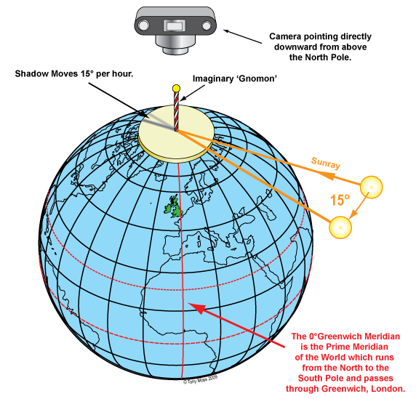
Como funcionam: no polo
Figura fora de escala
Crédito: Tony Moss/ The British Sundial Society

Slide 35
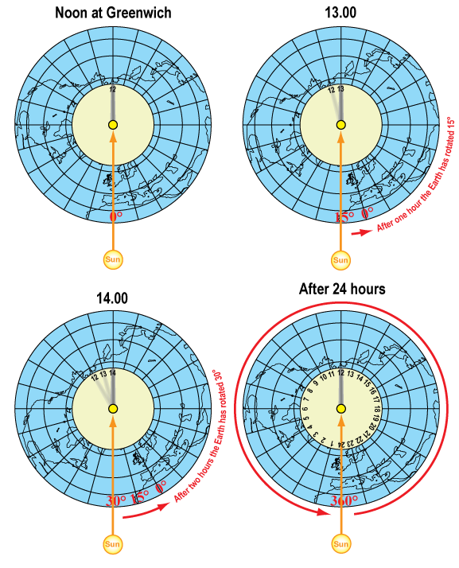
No polo: 12h em Greenwich
Figura fora de escala
Crédito: Tony Moss/ The British Sundial Society

Slide 36
15°: em Greenwich 13h
Figura fora de escala
Crédito: Tony Moss/ The British Sundial Society

Slide 37
30°: em Greenwich 14h
Figura fora de escala
Crédito: Tony Moss/ The British Sundial Society

Slide 38
360°: em Greenwich 12h
Figura fora de escala
Crédito: Tony Moss/ The British Sundial Society

Slide 39
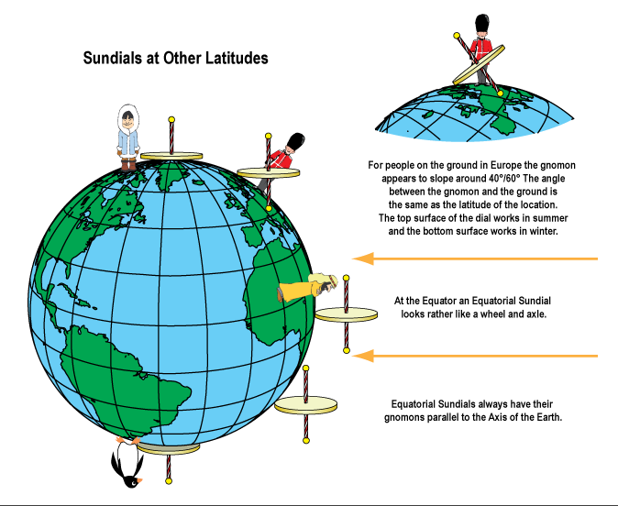
Diferentes latitudes
Figura fora de escala
Crédito: Tony Moss/ The British Sundial Society

Slide 40
Inclinação com a latitude
Direção do gnômon
φ
Direção
horizontal
do lugar
φ = latitude
Figura fora de escala
Crédito: Tony Moss/ The British Sundial Society

Slide 41
Inclinação com a latitude
φ
φ
Equador
Terra
φ = latitude
Crédito da imagem: André Luiz da Silva/CDA/CDCC/USP

Slide 42
4. Fazendo correções

Slide 43
Correções
1. Longitude
2. Equação do tempo
3. Horário de verão
Fonte da imagem: André Luiz da Silva/CDA/CDCC/USP

Slide 44
1.Longitude
15° →1h , então 1° → 4 min
Achar a diferença de longitude do meridiano do fuso horário (em graus) e multiplicar por 4 min
Se estiver a Leste do meridiano: -
Se estiver a Oeste do meridiano: +
Fonte da imagem: André Luiz da Silva/CDA/CDCC/USP

Slide 45
Longitude: + e -
+20 min para o tempo do fuso
-20 min para o tempo do fuso
Oeste
Leste
Sol
deslocamento aparente do Sol
5°
5°
(5° x 4min → 20 min)
Terra
Meridiano do
Fuso horário
Figura fora de escala
Crédito da imagem: André Luiz da Silva/CDA/CDCC/USP

Slide 46
Exemplo: São Paulo
  Fuso de -3h (longitude: 45°)
  Longitude de SP: 46,5°
  Diferença: 1,5°
  Correção: 1,5 x 4 = 6 min
  SP está a Oeste do fuso: +6 min
Fonte da imagem: André Luiz da Silva/CDA/CDCC/USP

Slide 47
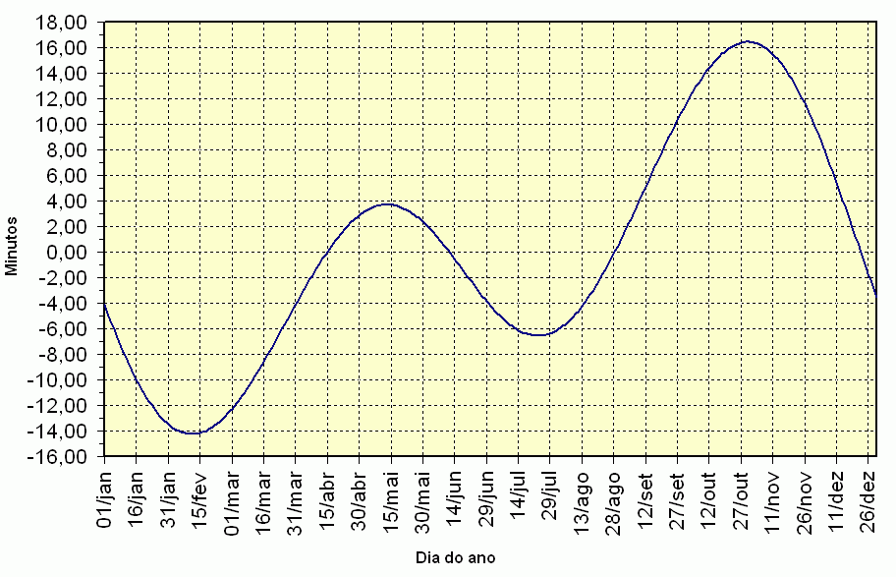
2.Equação do tempo
Minutos
Dias
Fonte da imagem: Wikipedia

Slide 48
2.Equação do tempo
Minutos
Dias
Fonte da imagem: Wikipedia

Slide 49
Exemplo: dia 09 de julho
Minutos
Somar cerca de 5 min
Dias
Fonte da imagem: Wikipedia

Slide 50
3. Horário de Verão
Somar 1h ao horário fornecido pelo relógio de Sol quando em vigência do HBV

Slide 51
Exemplo: dia 09 de julho em São Paulo
  Correção de longitude: +6 min
  Correção da Eq. Tempo: +5min
  Correção de HV: nenhuma
  Total: somar 11 min à hora indicada no relógio de Sol

Slide 52
Método 3 de posicionamento do relógio de Sol : usando a hora corrigida
Crédito da Imagem: https://hypescience.com

Slide 53
Exemplo: dia 09 de julho em São Paulo
  Hora que o relógio de sol deveria indicar se estiver bem posicionado: 11 minutos a menos que a do relógio comum nesse dia.
  Posicionar até a sobra do gnômon indicar a hora que deveria marcar...

Slide 54
Indicações para estudo
Material para professores disponibilizado para professores de ciências, no site do Observatório Dietrich Schiel:
http://www.cdcc.usp.br/cda/ensino-fundamental-astronomia/parte1a.html#parte-1a
Apostila do curso de Introdução à Astronomia e Astrofísica do Instituto Nacional de Pesquisas Espaciais (INPE): em especial a seção 1.4.3
http://www.das.inpe.br/ciaa/pdfs/completo.pdf
Site da BSS (British Sundial Society) – em inglês: http://sundialsoc.org.uk
Blog relógios de Sol: http://relogiosdesol.blogspot.com

